Slide 1

KHOA CÔNG NGHỆ THÔNG TIN
Bài thuyết trình Môn: Đảm bảo chất lượng phần mềm
Giáo viên hướng dẫn: Thầy Nguyễn Đức Lưu
Nhóm thực hiện : Nhóm 4
Lớp : KTPM4-K9

Slide 2
Thành viên của nhóm
Nhóm 4:
1. Vũ Mạnh Luân
2. Tân Xuân Đức
3. Nguyễn Hoàng Dương
4. Phạm Tuấn Trường
5. Trần Quang Vinh
6. Vũ Hồng Tuân
7. Ngô Minh Chiến
8. Vũ Thanh Tài
9. Vũ Mạnh Kiên
Đỗ Mạnh Long
Lê Tất Hiệu
Lê Anh Tuấn

Slide 3
Chương 3: KIỂM THỬ - QUẢN LÍ CẤU HÌNH
(từ slide 80 – slide 103)
NỘI DUNG
Kiểm thử
phần mềm
Một số phương pháp kiểm thử

Slide 4
Phần I: Kiểm thử phần mềm
1. Khái niệm
KTPM là yếu tố quyết định của SQA và là khâu điển hình của rà soát đặc tả thiết kế & lập mã.
KTPM theo GlenMyers: Là quá trình vận hành chương trình để tìm ra lỗi.

Slide 5
Phần I: Kiểm thử phần mềm
2. Lí do
Muốn nhìn thấy PM như là một phần tử của hệ thống hoạt động
Hạn chế chi phí phải trả cho các thất bại do lỗi gây ra sau này
Có kế hoạch tốt nâng cao chất lượng cho suốt quá trình phát triển

Slide 6
Phần I: Kiểm thử phần mềm
3. Mục tiêu
Mục tiêu trước mắt:
Cố gắng tạo ra các ca KT để chỉ ra lỗi của PM
được xây dựng.( tức là “đánh đổ” PM )
Mục đích cuối cùng:
Có một chương trình tốt, chi phí ít

Slide 7
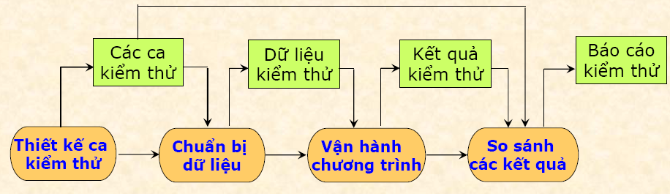
Phần I: Kiểm thử phần mềm
4. Tiến trình KT

Slide 8
Phần I: Kiểm thử phần mềm
5. Các loại hình và phương pháp KT
KT đơn vị (unit testing)
KT tích hợp (integration testing)
KT hệ thống (system testing)
KT chấp nhận (aceptance testing)
Loại hình KT
Phương pháp KT
KT hộp trắng (white box)
KT hộp đen (black box)

Slide 9
Phần I: Kiểm thử phần mềm
6. Chiến lược và ca KT
Với mỗi loại KT thường sử dụng các phương pháp và chiến lược thích hợp.
Một số chiến lược: KT từ trên xuống, từ dưới lến, big bang ,…
Mục tiêu thiết kế ca KT nhằm:
Tìm ra nhiều sai nhất
Với nỗ lực & thời gian nhỏ nhất.
Các phương pháp tốt phải cho một cơ chế: Bảo đảm tính đầy đủ (không sót phần nào) và cung cấp khả năng thật sự phát hiện được các sai trong PM.

Slide 10
Phần II: Một số phương pháp kiểm thử
1. KT hộp trắng
* Tổng quan KT hộp trắng
Thực hiện trực tiếp trên mã nguồn
Khám xét các chi tiết thủ tục, các con đường logic, các trạng thái của chương trình.
Số con đường lôgíc là rất lớn
* Cách thức: Sử dụng cấu trúc điều khiển của thiết kế thủ tục để hình thành các ca KT

Slide 11
Phần II: Một số phương pháp kiểm thử
1. KT hộp trắng
Vì sao cần KT hộp trắng
Các sai logic & giả thiết không đúng đắn tỷ lệ nghịch với xác suất để một con đường logic được thi hành.
Thực tế: mọi con đường lôgic đều có thể được thi hành trên 1 cơ sở nhất định
Có những sai chính tả có thể là ngẫu nhiên trên đường ta không kiểm tra.

Slide 12
Phần II: Một số phương pháp kiểm thử
1. KT hộp trắng
* Kĩ thuật đường cơ bản và đồ thị dòng
Được Tom McCabe đưa ra đầu tiên
Đồ thị dòng gần giống đồ thị luồng điều khiển của chương trình.
Cấu trúc đồ thi dòng gồm:
Mỗi nút (hình tròn) biểu thị một hay một số lệnh tuần tự, hoặc thay cho điểm hội tụ các đường điều khiển.
Mỗi cạnh nối hai nút biểu diễn dòng điều khiển

Slide 13
Phần II: Một số phương pháp kiểm thử
2. KT hộp đen
Phương pháp KT hộp đen tập trung vào các yêu cầu chức năng của PM
Thuyết minh
Đặc trưng
Thực hiện các phép thử qua giao diện
Cơ sở
Ít chú ý tới cấu trúc logic nội tại của nó

Slide 14
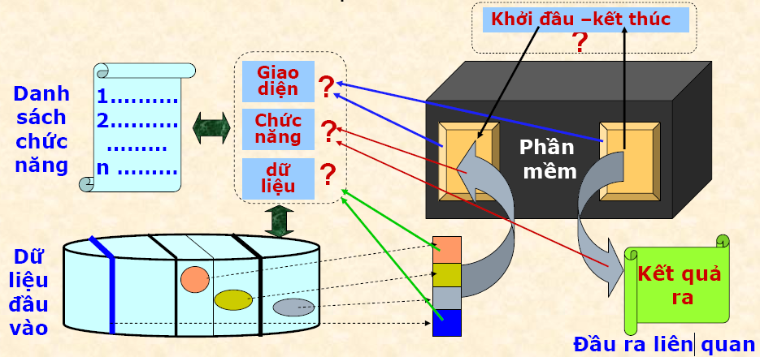
Phần II: Một số phương pháp kiểm thử
2. KT hộp đen
* Mô hình KT hộp đen

Slide 15
Phần II: Một số phương pháp kiểm thử
2. KT hộp đen
* Mục tiêu
KT hộp đen nhằm tìm ra các loại sai:
Chức năng thiếu hoặc không đúng đắn.
Sai về giao diện.
Sai trong cấu trúc hoặc trong truy cập dữ liệu ngoài.
Sai thực thi chức năng.
Sai khởi đầu hoặc kết thúc mô đun.

Slide 16
Phần II: Một số phương pháp kiểm thử
2. KT hộp đen
* Tiêu chuẩn
Áp dụng kỹ thuật KT hộp đen, cần tìm ra các ca KT thoả mãn các tiêu chuẩn:
Thu gọn (ít, đơn giản).
Cho biết về sự tồn tại hoặc vắng mặt của một lớp sai (không phải về một sai cụ thể gắn với một KT riêng biệt)

Slide 17
Phần II: Một số phương pháp kiểm thử
2. KT hộp đen
* Kỹ thuật phân hạch tương đương
Nguyên tắc: chia miền vào của chương trình thành các lớp dữ liệu để lập ra các ca KT theo mỗi lớp đó.
Cơ sở: dữ liệu trong 1 lớp tương đương tác động như nhau lên chương trình, tạo ra cùng một tráng thái: đúng hay sai của chương trình
Mục tiêu: tìm ra 1 ca KT để bộc lộ 1 lớp sai => rút gọn số KT cần phát triển.
Ca KT được thiết kế cho từng lớp tương đương

Slide 18
Phần II: Một số phương pháp kiểm thử
2. KT hộp đen
* Kỹ thuật đồ thị nhân quả
Đồ thị nhân quả là một kỹ thuật thiết kế ca KT. Nó cung cấp một biểu diễn chính xác các điều kiện logic và các hành động tương ứng.
Sử dụng các quy luật của bảng quyết định để xây dựng các ca KT
Chuyển đồ thị đó thành bảng quyết định
Phát triển một đồ thị nhân quả
Lập danh sách các nguyên nhân và kết quả cho từng môđun và gán định danh cho chúng

Slide 19
Phần II: Một số phương pháp kiểm thử
3. KT so sánh
KT so sánh (comparision testing) còn được gọi là KT dựa vào nhau (back to-back testing):
Khi triển khai nhiều bản phần mềm từ cùng 1 đặc tả. KT hộp đen cho các sản phẩm này được thực hiện với cùng ca KT & cùng các dữ liệu vào.
So sánh các kết quả thu được: nếu có khác biệt nghĩa là có sai trong một sản phẩm nào đó!

Slide 20
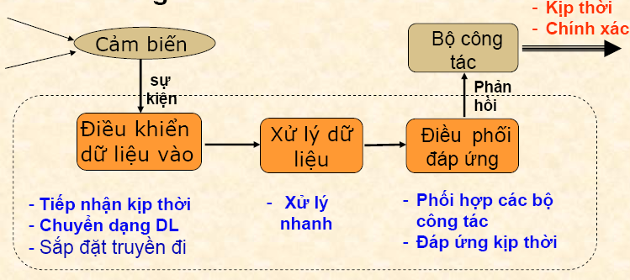
Phần II: Một số phương pháp kiểm thử
4. KT hệ thời gian thực
Hệ thời gian thực là hệ thống đáp ứng đúng, chính xác các sự kiện của môi trường
Mô hình chung:

Slide 21
Tổng kết nội dung bài học
Cần nắm được một số nội dung sau:
Hiểu rõ được KT hộp trắng, hộp đen
Nắm được cách thức tiến hành KT hộp trắng, hộp đen

Slide 22
Cảm ơn Thầy và các bạn đã lắng nghe!

